Slide 1

PrimeLoitters: KPRunnin’
Continue sua jornada.

Slide 2
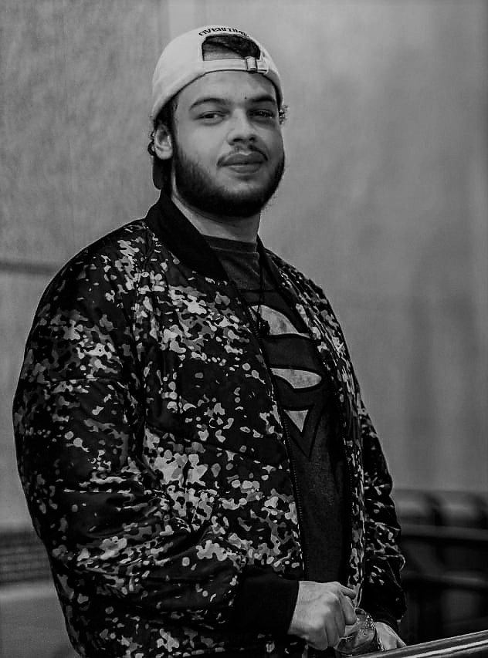
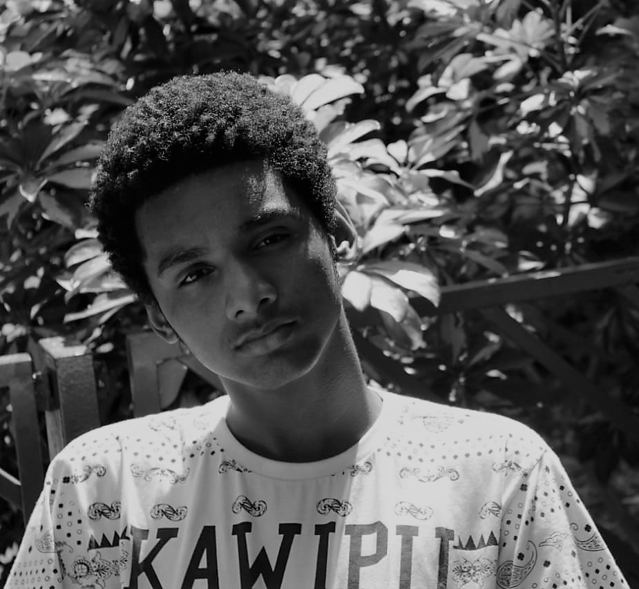
Henrique Carlos
Maycon Maia
Web Designer
Analista de Banco de Dados

Slide 3
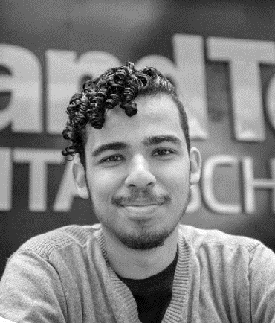
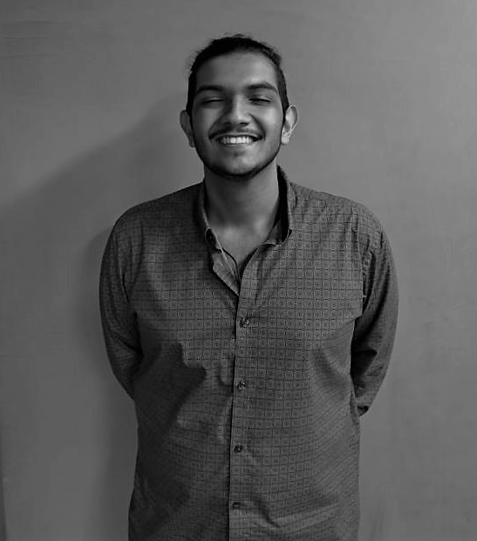
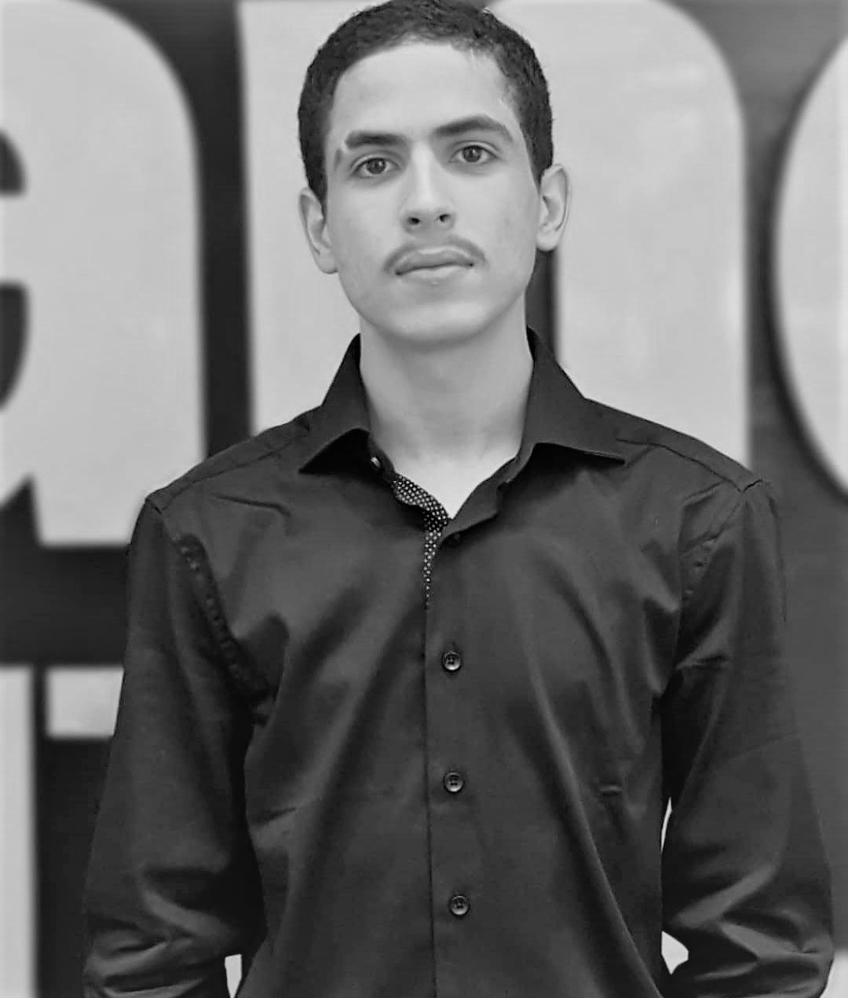
Oliver Gabriel
Pedro Henrique
Ramon Silva
Desenvolvedor
Gestor de Projetos
Desenvolvedor

Slide 4
TRILHA DE APRENDIZADOS
Louco
Triste
Contente
Fazer reuniões diárias
O integrante perde
o direito de escolher tarefas
Equipe empenhada
Manter a boa comunicação
Falta de comunicação
Não fazer as tarefas
Sentar perto um do outro por mais tempo
Integrante motivado
mesmo sem habilidades técnicas
Comunicar a equipe e buscar conhecimento por fora
Falta de habilidade
Reorganizar as tarefas que ficaram sem responsável
Motivar a cada tarefa realizada
Abandono do projeto/curso
Transmitir conhecimento e elogiar as realizações

Slide 5
O QUE OBSERVAMOS?
Baseado em entrevistas, gerentes de lojas perdem clientes e/ou os deixam insatisfeitos quando o sistema dos pontos de vendas falham ou caem

Slide 6
PROBLEMA
Sistemas de hardware sobrecarregados em horários de alto e médio movimento, ocasionando filas, demora para atendimento e desistência da compra

Slide 7
COMO SOLUCIONAR?
Baseado nas experiências de cada integrante, decidimos realizar testes de capacidade e monitorar o desempenho das maquinas

Slide 8
SOLUÇÃO
KPRunnin’ realizará monitoramento de máquina e servidores de mercados que possuam servidor interno, oferecendo aos clientes ferramentas que consigam detectar a performance em picos de uso

Slide 9
ENTREGÁVEIS

Slide 10
LEAN CANVAS UX

Slide 11
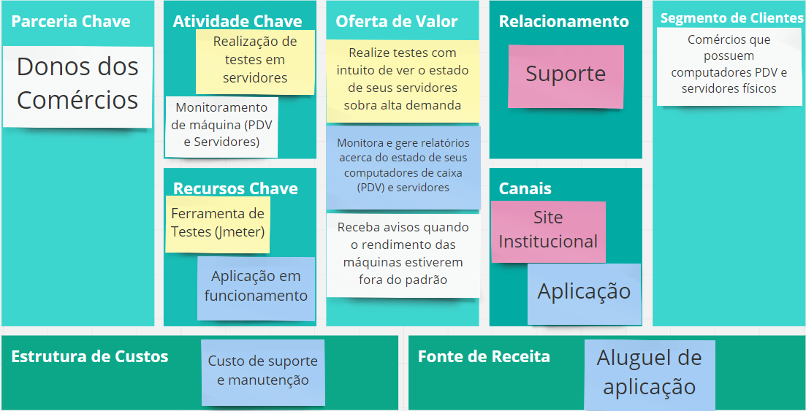

Slide 12
USER STORIES

Slide 13
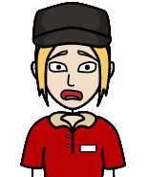
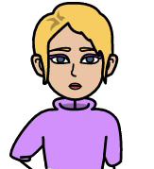
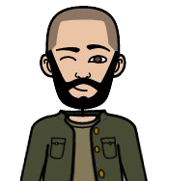
Eu, enquanto atendente de caixa, quero que minha aplicação de compras não trave para não atrasar o atendimento e crescimento da fila de espera, pois ocasiona reclamação e perda dos clientes.
Eu, enquanto gerente de loja, quero que meus caixas atendam com agilidade e rapidez para não ter perdas e insatisfação de clientes, pois ocasiona perda de fidelidade e déficit da receita.
Eu, enquanto responsável de suporte da loja, quero uma aplicação que monitore o computador dos atendentes para não precisar realizar contínuas manutenções.

Slide 14
PROTO-PERSONAS

Slide 15
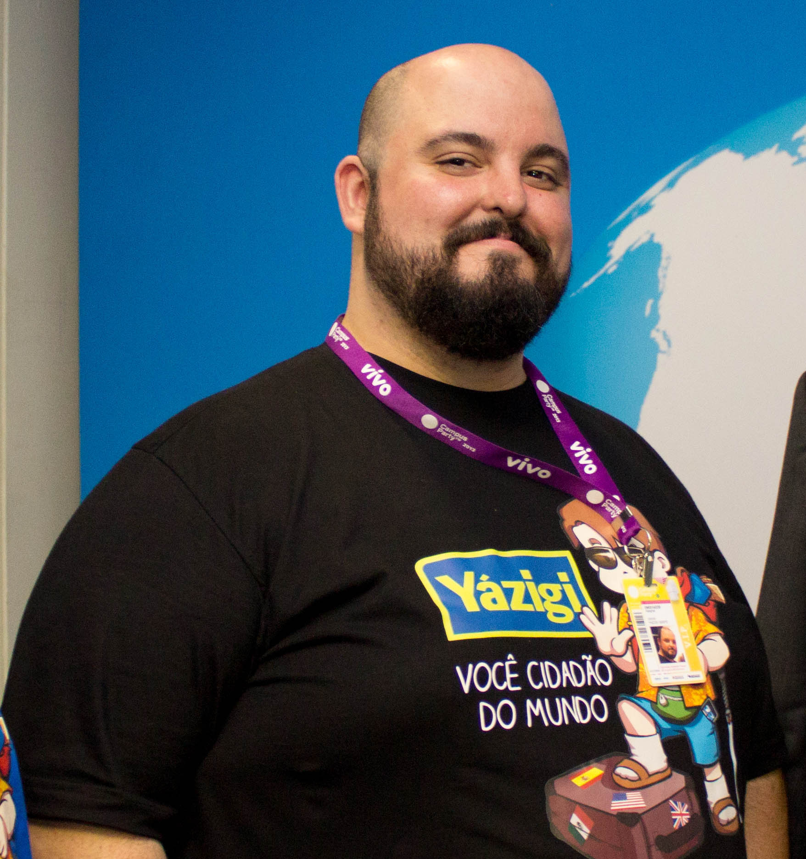
Quem?
Informações/Comportamento
Dave Bob
Idade entre 25 a 30 anos;
Solteiro;
Antenado nas tecnologias atuais;
Programador – Tester;
Trabalhador remoto, só presente quando precisa;
Tem o objetivo de resolver o problema sem muitas firulas;
Gosta de filmes e séries cult;
Ambivertido.
Dores e Necessidades
Peso em resolver tudo relacionado a empresa;
Falta de interpretação do usuário;
Dificuldade em resolver tudo de imediato, e sozinho;
Poucas informações sobre os problemas ocorridos durante a execução das máquinas;

Slide 16
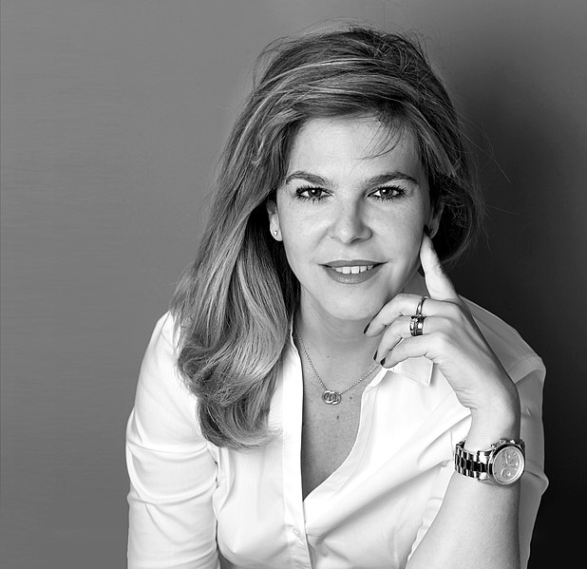
Quem?
Informações/Comportamento
Valéria
Idade entre 30 a 40 anos;
Divorciada;
Gerente/Supervisora;
Séria, ocupada, focada.
Dores e Necessidades
Preocupada com resultados;
Crescer ainda mais profissionalmente;
Saber como está o andamento da loja, para evitar problemas futuros;
Entregas pontuais para não ser repreendida pelo chefe;
Chefe ríspido e impaciente.

Slide 17
STORYBOARD

Slide 18
REQUISITOS

Slide 19
DIAGRAMA BD

Slide 20
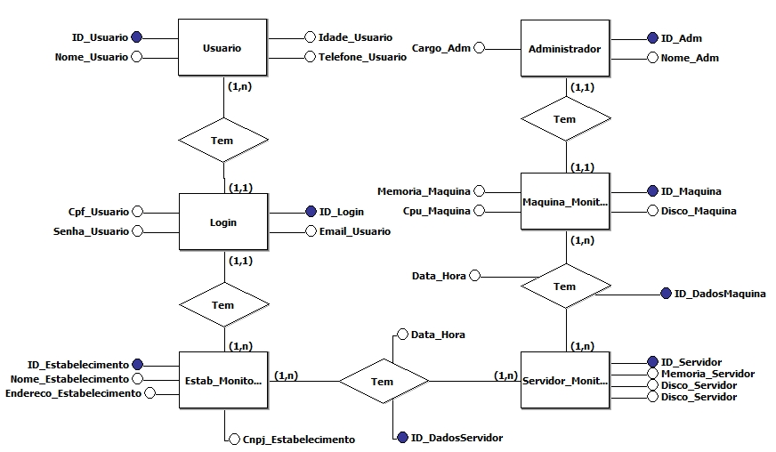

Slide 21
SITE ESTÁTICO

Slide 22
OBRIGADO!

